Slide 1

第二单元
第一课
参赛选手：

Slide 2

分享
世界之大

Slide 3
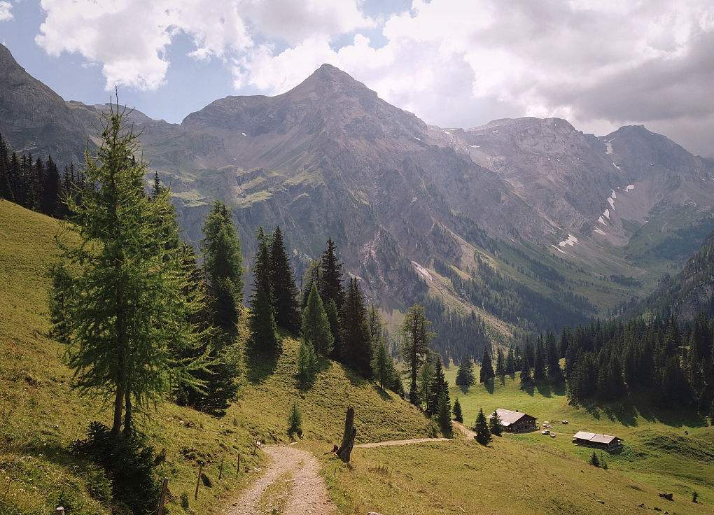

一、
1、地：
地
2、五
（1）山
我想去看看！

Slide 4
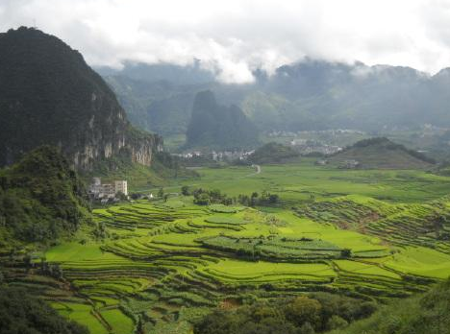
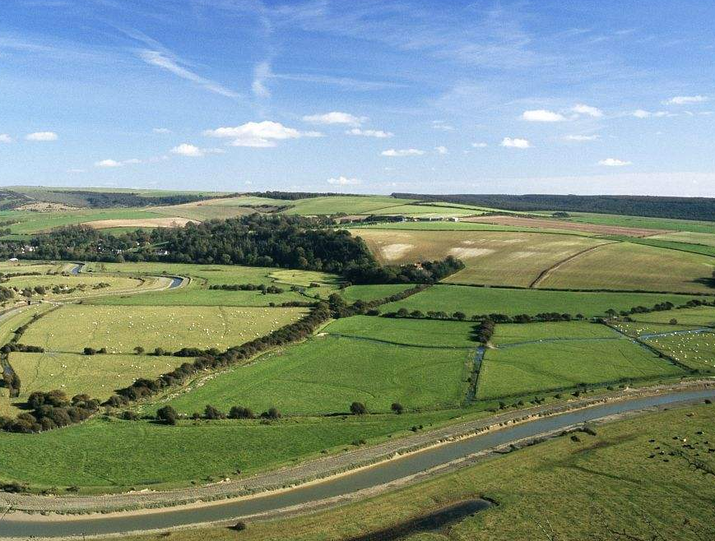
一、
（2）盆
（3）平

Slide 5
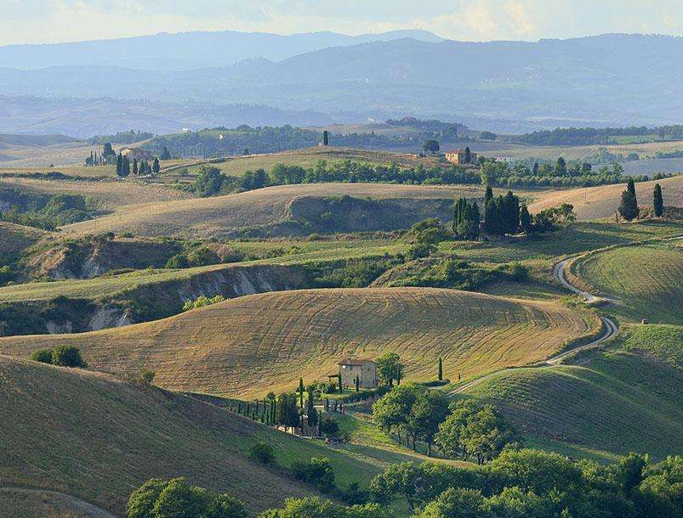
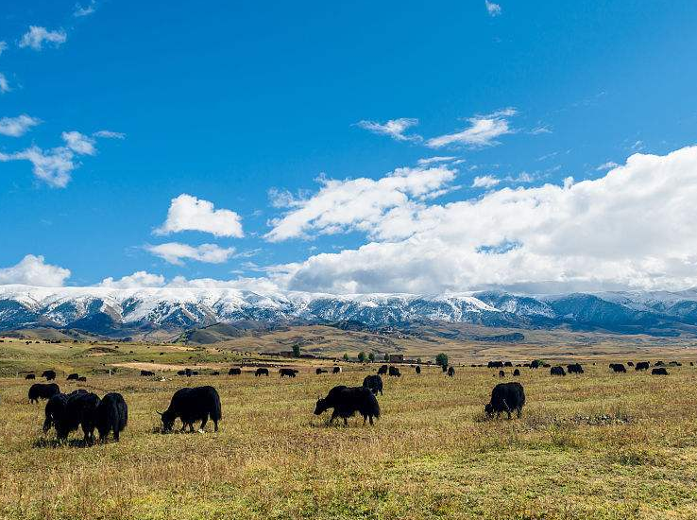
一、
（4）丘陵：
（5）高原

Slide 6
一、
3、
12%
4、。
10%
33%
19%
26%

Slide 7
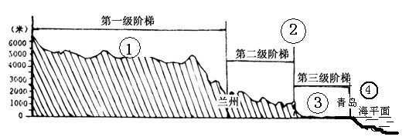
二、
1、
2、

Slide 8
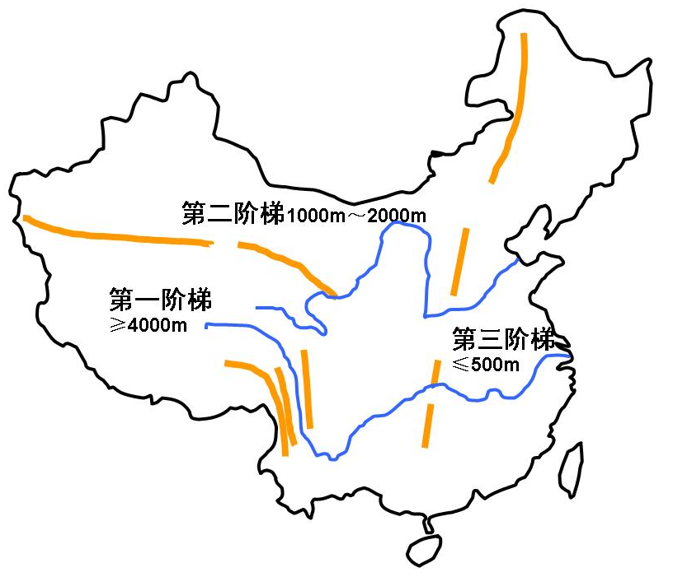
二、
大
兴
安
岭
2、
（1）
（2）
昆仑山
太
行
山
祁连山
3、
横
断
山
巫
山

Slide 9



小练习：
（ ）
A. B. C. D.
思考
B

Slide 10

恳请专家批评指正
THANK YOU

